Slide 1
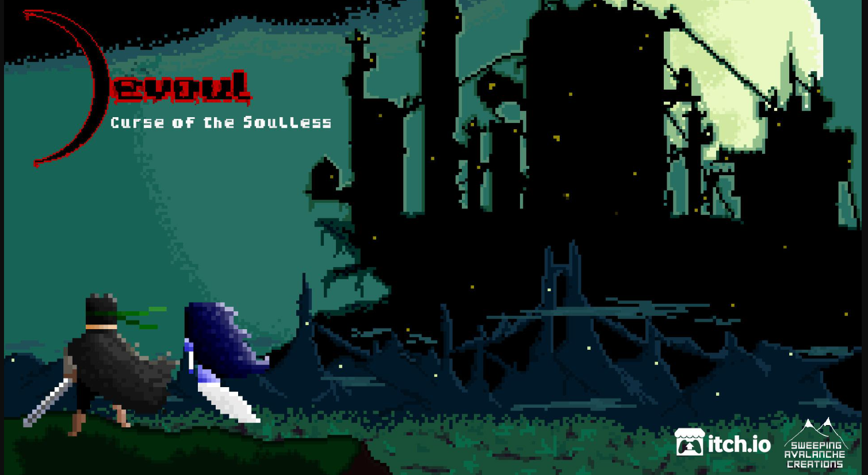
Final Boss Sin-Nombre
Un juego de plataforma 2D de desplazamiento lateral
Muñoz Fernando Nicolas

Slide 2
Concepto Cental
Se trata de un personaje principal el cual deberá atravesar ciertos obstáculos y enemigos hasta llegar a combatir con un Jefe final de área, el cual una vez derrotado finalizara la experiencia

Slide 3
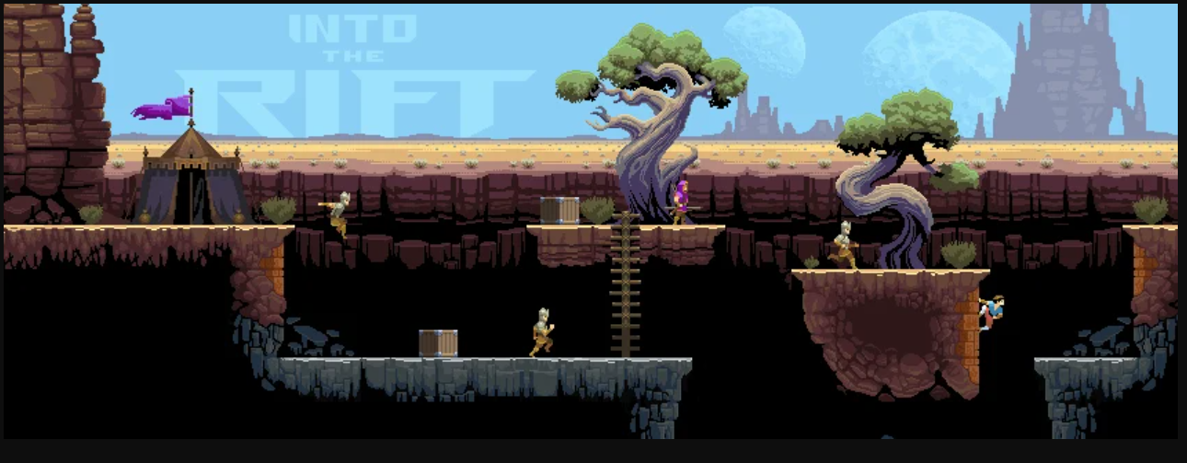
Experiencia o gesto
Lo que se intentara transmitir es la sensacion de aventura, el usuario podra saltar, correr, atacar, ser herido y trepar muros para alcanzar objetivos (esto ultimo es tentativo)

Slide 4
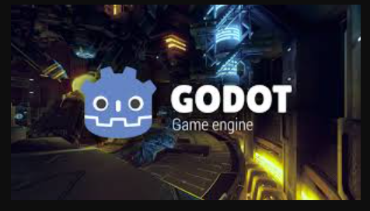
Tecnología usada
El Game Engine a usar para este proyecto sera Godot en su version estable 4.6.2.
Justificacion: debido a que es el que se uso durante la cursada y se cuenta con conocimiento adquirido

Slide 5
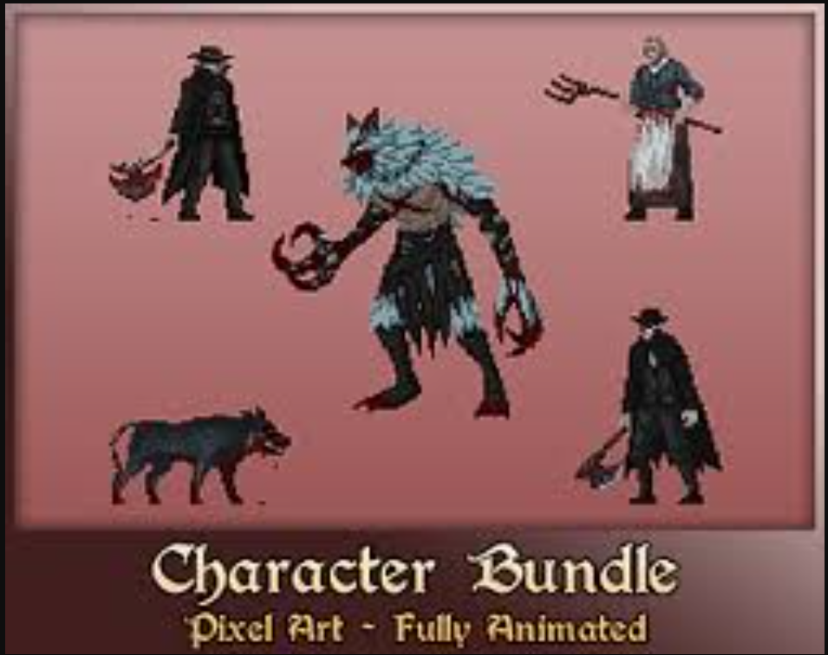
Forma o materialidad
Los assets que se usaran seran tomados de distintas plataformas web que los ofrezcan de manera gratuita, se dara prioridad a sprites (estile pixeal art, no HANDDRAW) de indole oscuro y distopico

Slide 6

Equipo
Fernando Nicolas Muñoz
BIO:
Estudiante de la Tecnicatura Universitaria en Programacion Informatica y aficionado a jugar y crear video games cuando la vida persona y laboral da el respiro.

Slide 7
Futuro o Mejora Posible

